Slide 1
第三讲 坚持和发展
中国特色社会主义的总任务
一、在中国特色社会主义道路上实现中华民族伟大复兴
二、统揽“四个伟大”，统筹推进“五位一体”总体布局，协调推进“四个全面”战略布局
三、全面建成社会主义现代化强国

Slide 2
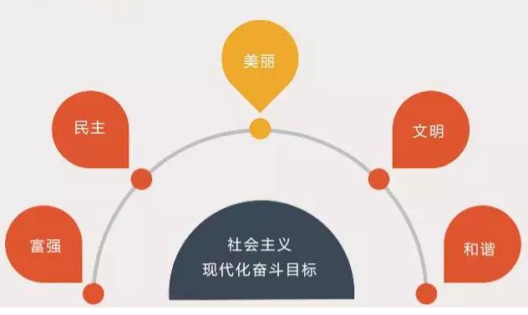
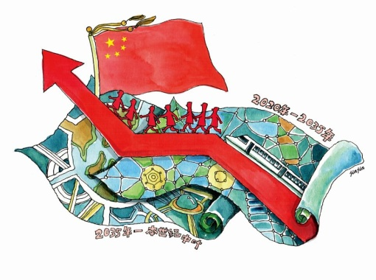
坚持和发展中国特色社会主义的总任务，是实现社会主义现代化和中华民族伟大复兴，在全面建成小康社会的基础上，分两步走在本世纪中叶建成富强民主文明和谐美丽的社会主义现代化强国。
中国梦是中华民族伟大复兴的形象表达。

Slide 3
一、在中国特色社会主义道路上实现中华民族伟大复兴

Slide 4

中国共产党自从成立以来，就把为中国人民谋幸福，为中华民族谋复兴作为自己的初心和使命。中国共产党领导革命、建设和改革归根到底是为了践行这一初心和使命。
P57

Slide 5
（一）中国特色社会主义是实现社会主义现代化的必由之路
改革开放前的历史时期
改革开放后的历史时期
1956
一化
三改
1976
文革
结束
1949
成功
建国
1958
发动
大跃进
1966
文革
开始
1978
改革
开放
至今
问题1：如何看待这两个历史时期的关系？

Slide 6
（1）“两个不能否定”
（1）“我们党领导人民进行社会主义建设，有改革开放前和改革开放后两个历史时期，这是两个相互联系又有重大区别的时期，但本质上都是我们党领导人民进行社会主义建设的实践探索。”
（2）虽然这两个历史时期在进行社会主义建设的思想指导、方针政策、实际工作上有很大差别，但两者决不是彼此割裂的，更不是根本对立的。不能用改革开放后的历史时期否定改革开放前的历史时期，也不能用改革开放前的历史时期否定改革开放后的历史时期。

Slide 7
（2）前一时期为后一时期奠定思想、物质、技术、制度基础，积累宝贵经验。
思想基础：十大关系、正确处理人民内部矛盾、“双百”方针、和平共处五项原则；
物质基础：国民经济体系的建立；
技术基础：“两弹一星”；
制度基础：根本制度、基本制度。

Slide 8
（3）后一时期对前一时期的发展与创新。
基本经济制度：公有制为主体，多种所有制经济共同发展；
基本分配制度：按劳分配为主体，多种分配方式并存；
发展社会主义的方法：社会主义市场经济；
社会主义的发展战略等。

Slide 9
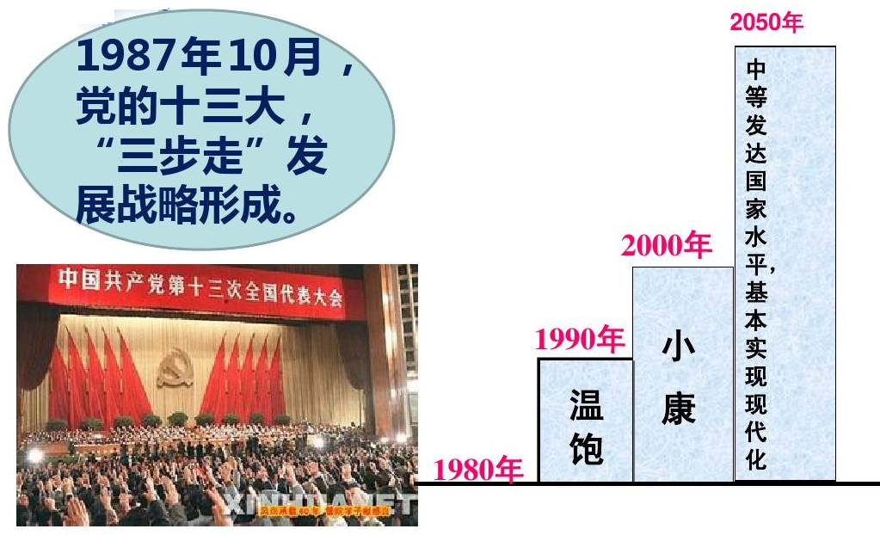
“三步走”战略

Slide 10

现在，我们比历史上任何时期都更接近中华民族伟大复兴的目标，比历史上任何时期都更有信心、有能力实现这个目标。
国内生产总值稳居世界第二，
对世界经济增长贡献率超过百分之三十。
城镇化率年均提高一点二个百分点，八千多万农业转移人口成为城镇居民。
天宫、蛟龙、天眼、悟空、墨子、大飞机等重大科技成果相继问世。
对外贸易、对外投资、外汇储备稳居世界前列。

Slide 11
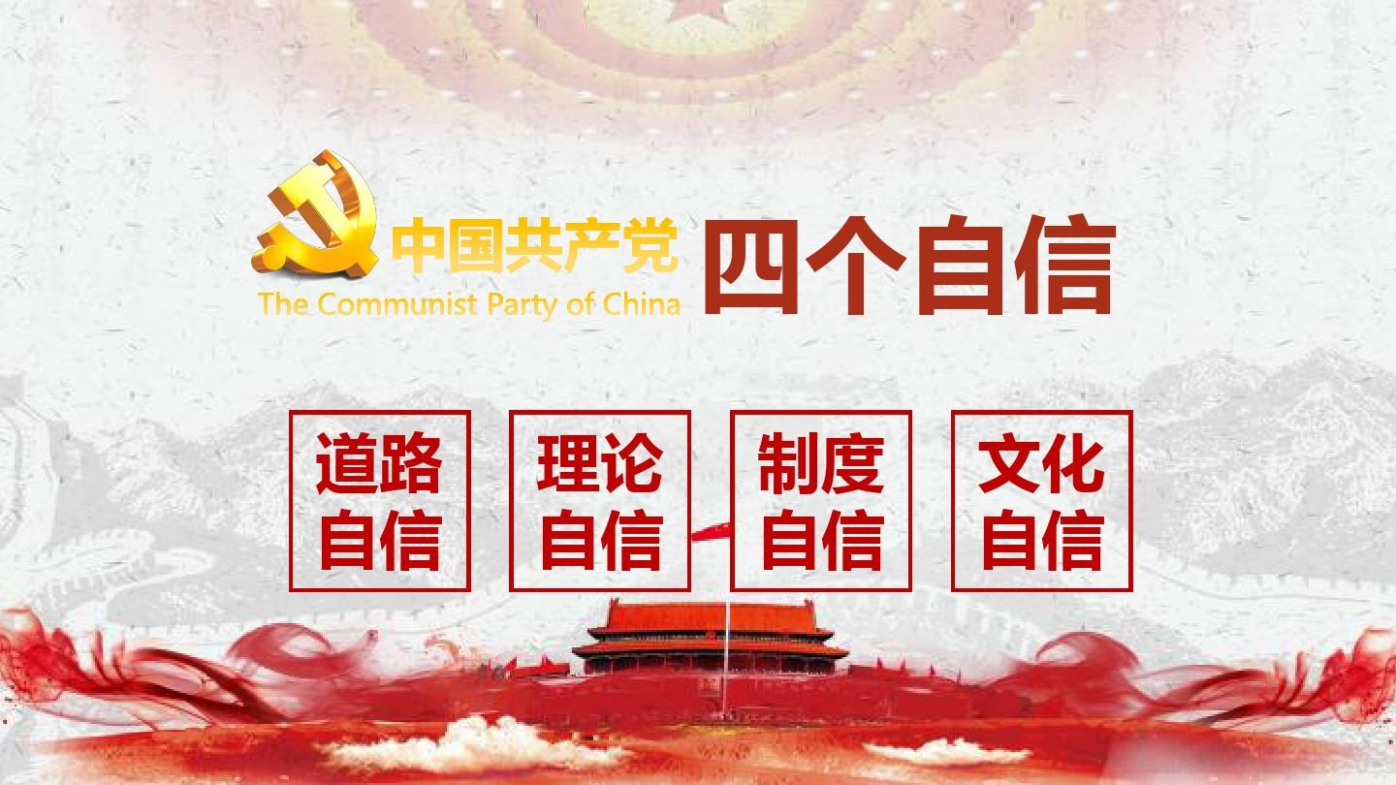
（二）坚定中国特色社会主义“四个自信”：道路是实现途径；理论是行动指南；制度是根本保障；文化是精神力量。

Slide 12
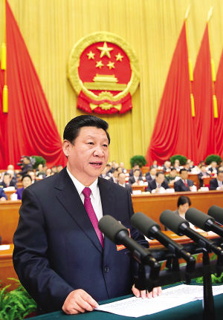

（三）奋力实现社会主义现代化和中华民族伟大复兴

Slide 13
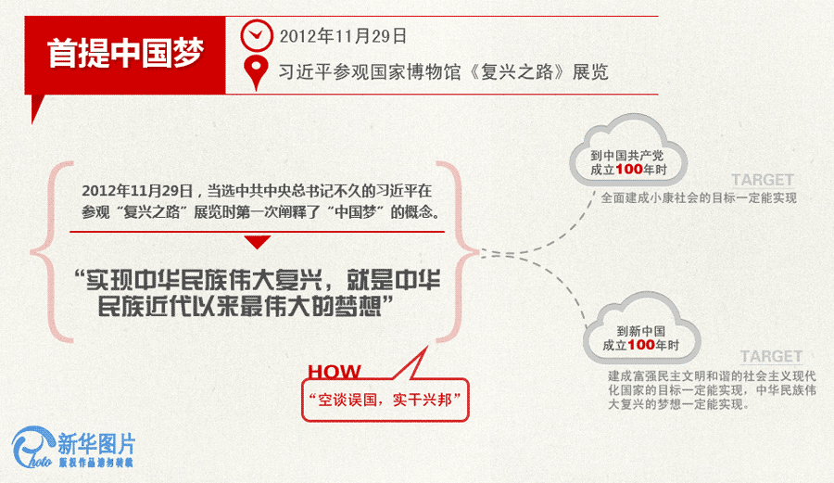
习近平谈中国梦
“大家都在讨论中国梦，我以为，实现中华民族伟大复兴，就是中华民族近代以来最伟大的梦想。”
Notes:
13

Slide 14
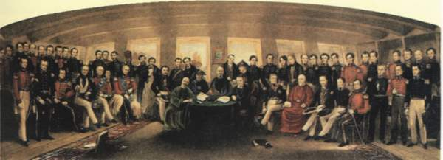
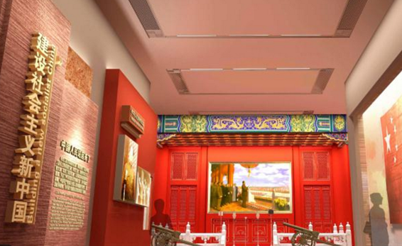
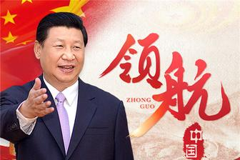
中华民族的昨天，
“雄关漫道真如铁”
中华民族的今天，
“人间正道是沧桑”
中华民族的明天，
“长风破浪会有时”

Slide 15
问题2：如何正确理解中国梦的科学内涵？

Slide 16
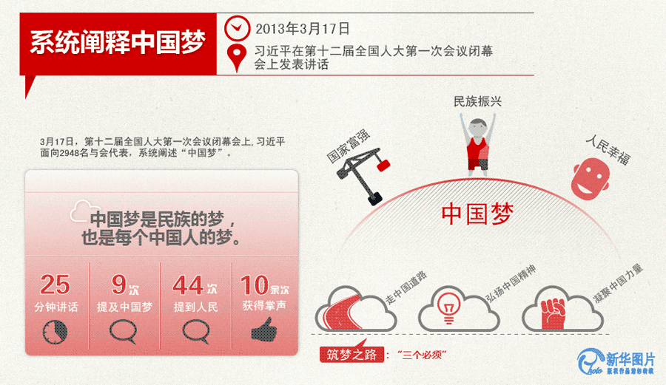
习近平谈中国梦
“实现中华民族伟大复兴的中国梦，就是要实现国家富强、民族振兴、人民幸福。” 提出实现中国梦必须走中国道路；实现中国梦必须弘扬中国精神；实现中国梦必须凝聚中国力量；中国梦归根到底是人民的梦。
Notes:
16

Slide 17

1.实现国家富强
国家富强是指我国综合国力进一步增强，中国特色社会主义事业进一步发展和完善。我国经济总量已居世界第二位，但经济竞争力还没有达到发达国家水平。经济更加发达，科技创新在经济发展中的驱动力更加强劲，政治更加民主，文化更加繁荣，社会更加和谐，生态更加美好。

Slide 18

2.实现民族振兴
民族振兴，就是通过自身的不断发展与强大，继承并创造中华民族的优秀文化以及先进的文明成果，进而使中华民族再次处于世界领先的地位，再次以高昂的姿态屹立于世界民族之林。民族振兴，也会更好地造福世界人民，共创世界美好的未来。

Slide 19

3.实现人民幸福
人民幸福，就是人民权利保障更加充分、人人得享共同发展，生活在伟大祖国和伟大时代的中国人民，共同享有人生出彩的机会，共同享有梦想成真的机会，共同享有同祖国和时代一起成长与进步的机会。

Slide 20
国家富强、民族振兴是人民幸福的基础和保障
人民幸福是国家富强、民族振兴的根本出发点和落脚点
关系
人民幸福
国家富强
民族振兴

Slide 21
“家是最小国，国是千万家。”
国家梦
个人梦
“宏大叙事”
“具体而微”
个人梦和国家梦的内在联系：个人的奋斗离不开国家，离不开国家梦的实现；国家梦的实现，特别是中华民族伟大复兴的实现，又依赖于每一个人最大限度地把自己的聪明才智和创造力发挥出来。

Slide 22
国 家
中国梦
特点
民 族
个 人
命运共同体

Slide 23
问题3：如何来实现中国梦？

Slide 24


（一）实现中国梦必须走中国道路，这就是中国特色社会主义道路
中国特色社会主义道路，就是在中国共产党领导下，立足基本国情，以经济建设为中心，坚持四项基本原则，坚持改革开放，解放和发展社会生产力，巩固和完善社会主义制度，建设社会主义市场经济、社会主义民主政治、社会主义先进文化、社会主义和谐社会，社会主义生态文明，建设富强民主文明和谐美丽的社会主义现代化国家。

Slide 25


（二）实现中国梦必须弘扬中国精神，这就是以爱国主义为核心的民族精神和以改革创新为核心的时代精神
伟大的梦想，需要伟大的精神作支撑。没有振奋的精神、没有高尚的品格、没有坚定的志向，一个民族不可能自立于世界民族之林。实现中国梦，要求我们不仅在物质上强大起来，而且在精神上强大起来。中华文明生生不息，中国精神薪火相传。

Slide 26


（三）实现中国梦必须凝聚中国力量，这就是全国各族人民大团结的力量
我国56个民族都是中华民族大家庭的平等一员，共同构成了你中有我、我中有你、谁也离不开谁的中华民族命运共同体。实现中华民族伟大复兴的中国梦是各民族共同的梦，也是各民族自己的梦。中华民族一家亲，同心共筑中国梦。

Slide 27
二、统揽“四个伟大”，统筹推进“五位一体”总体布局，协调推进“四个全面”战略布局

Slide 28

伟大梦想指引正确方向
伟大斗争昭示担当精神
伟大工程锻造领导力量
伟大事业宣示道路旗帜

Slide 29
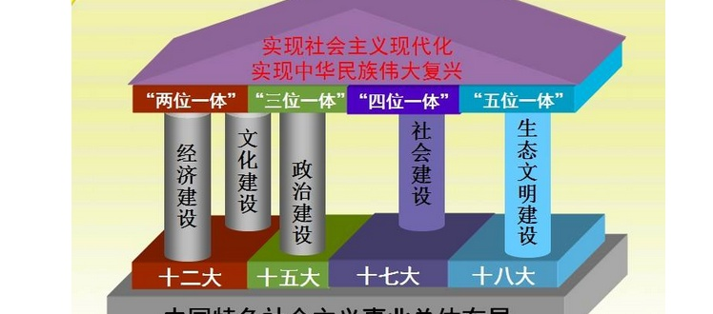

Slide 30

全面建成小康社会（全面建设社会主义现代化国家）是发展目标
全面深化改革是发展动力
全面依法治国是重要保障
全面从严治党是根本保证

Slide 31
三、全面建设社会主义现代化 国家的战略安排

Slide 32
从2020年到2035年，基本实现社会主义现代化的目标要求
1
主要目标要求
我国经济实力、科技实力将大幅跃升，跻身创新型国家前列。
经济建设
人民平等参与、平等发展权利得到充分保障，法治国家、法治政府、法治社会基本建成，各方面制度更加完善，国家治理体系和治理能力现代化基本实现。
政治建设

Slide 33
主要目标要求
社会文明程度达到新的高度，国家文化软实力显著增强，中华文化影响更加广泛深入。
文化建设
人民生活更为宽裕，中等收入群体比例明显提高，城乡区域发展差距和居民生活水平差距显著缩小，基本公共服务均等化基本实现，全体人民共同富裕迈出坚实步伐
民生和
社会建设

Slide 34
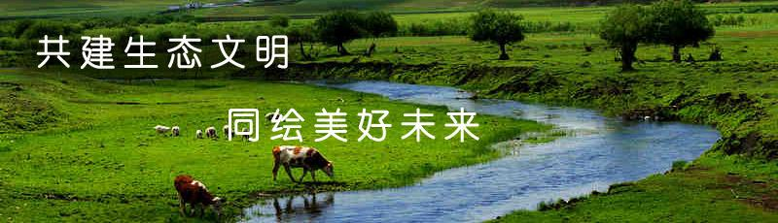
主要目标要求
生态文明
建设
生态环境根本好转，美丽中国目标基本实现。

Slide 35
从2035年到2050年，建成社会主义现代化强国的目标要求
2
一
我国将拥有高度的物质文明
社会生产力水平大幅
提高
核心竞争力名列世界
前茅
经济总量和市场规模超越其他国家
目标
要求
建成富强的社会主义现代化强国

Slide 36
二
我国将拥有高度的政治文明
形成又有集中又有民主、又有纪律又有自由、又有统一意志又有个人心情舒畅生动活泼的政治局面
依法治国和以德治国有机结合
目标
要求
建成民主的社会主义现代化强国

Slide 37
三
我国将拥有高度的精神文明
践行社会主义核心价值观成为全社会自觉行动
国民素质显著提高
中国精神、中国价值、中国力量成为中国发展的重要影响力和推动力
目标
要求
建成文明的社会主义现代化强国

Slide 38
四
我国将拥有高度的社会文明
城乡居民将普遍拥有较高的收入、富裕的生活、健全的基本公共服务
享有更加幸福安康的生活
全体人民共同富裕基本实现
公平正义普遍彰显，社会充满活力而又规范有序
目标
要求
建成和谐的社会主义现代化强国

Slide 39
五
我国将拥有高度的生态文明
天蓝、地绿、水清的优美生态环境成为普遍常态
开创人与自然和谐共生新境界
目标
要求
建成美丽的社会主义现代化强国

